Slide 1

INTERAÇÃO HUMANO-COMPUTADOR
Aula 01: Introdução
Profa. Ana Grasielle Dionísio Corrêa e Valéria Farinazzo Martins

Slide 2
Qual o impacto das Tecnologias no nosso cotidiano?

Slide 3



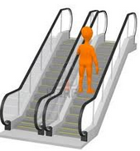
Onde as Tics estão presentes? Em que quantidade? Que importância elas adquiriram? Qual o Impacto para pessoas que utilizam e que desenvolvem?
Notes:
Máquinas fotográficas que reconhecem a expressão humana;
Máquina de lavar louça que detecta o nível de sujeira da louça
Condicionadores de ar que regulam automaticamente a temperatura

Slide 4
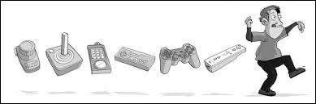
Revolução na área do Entretenimento
Notes:
Máquinas fotográficas que reconhecem a expressão humana;
Máquina de lavar louça que detecta o nível de sujeira da louça
Condicionadores de ar que regulam automaticamente a temperatura

Slide 5

TV Digital Interativa
Notes:
Máquinas fotográficas que reconhecem a expressão humana;
Máquina de lavar louça que detecta o nível de sujeira da louça
Condicionadores de ar que regulam automaticamente a temperatura

Slide 6
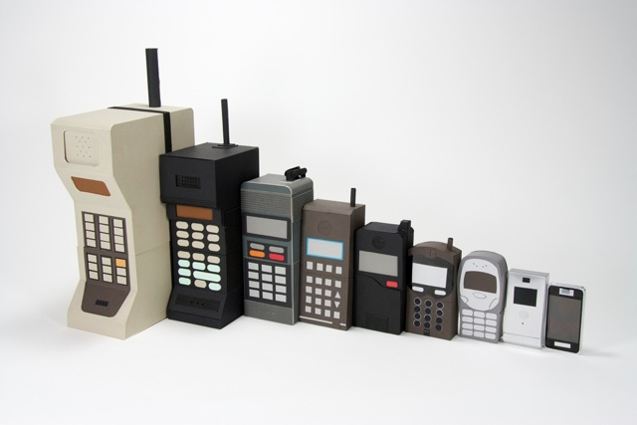
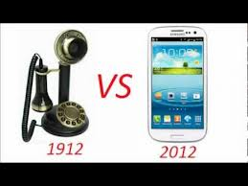
Aparelho celular
Notes:
Máquinas fotográficas que reconhecem a expressão humana;
Máquina de lavar louça que detecta o nível de sujeira da louça
Condicionadores de ar que regulam automaticamente a temperatura

Slide 7
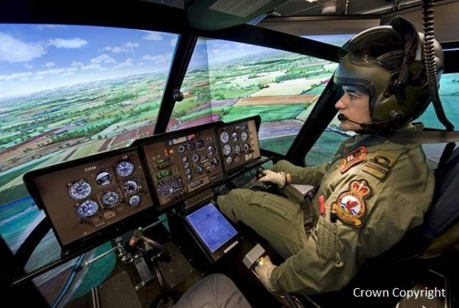
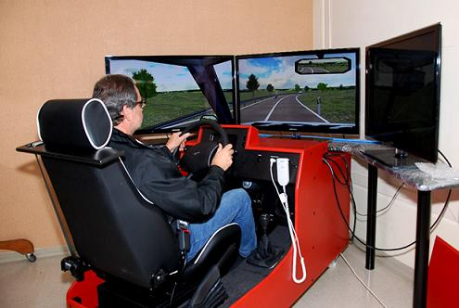
Simuladores
Notes:
Máquinas fotográficas que reconhecem a expressão humana;
Máquina de lavar louça que detecta o nível de sujeira da louça
Condicionadores de ar que regulam automaticamente a temperatura

Slide 8
O que é Interação Humano-Computador?

Slide 9
Interação humano-computador é o estudo da interação entre pessoas e computadores.
IHC é uma disciplina interessada no projeto, implementação e avaliação de sistemas interativos.

Slide 10
Porque estudar IHC ?

Slide 11
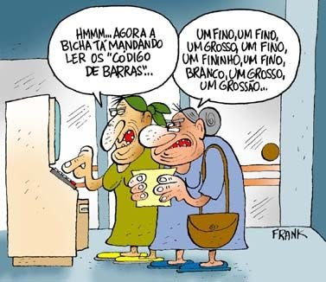
Porque Estudar IHC ?

Slide 12




Uso e Contexto de Uso
Trabalho e organização social
Adaptação do usuário e sistema
HUMANO
COMPUTADOR
Computação gráfica
Processador humano de informações
Controle de diálogo
Linguagem, comunicação, interação
ergonomia
Dispositivo entrada e saída
Técnica de avaliação
Abordagens de design
Soluções de design boas e ruins
Técnicas de implementação
Processos de desenvolvimento

Slide 13
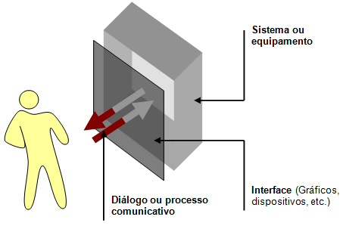
Usar um sistema interativo significa interagir com sua interface para alcançar um objetivo em um determinado contexto de uso.
Interface X Interação

Slide 14

Quem está envolvido?
Design
Cientista da Computação
Filósofo
Engenheiro
Sociólogo
Ergonomista
IHC
Linguístico
Psicólogo

Slide 15
Porque “Só Funcionar” não é suficiente ?

Slide 16

Porque “só funcionar” não é suficiente?

Slide 17
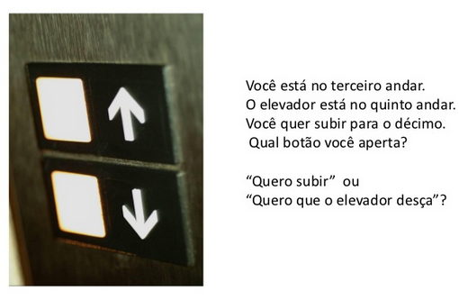
Porque “só funcionar” não é suficiente?

Slide 18
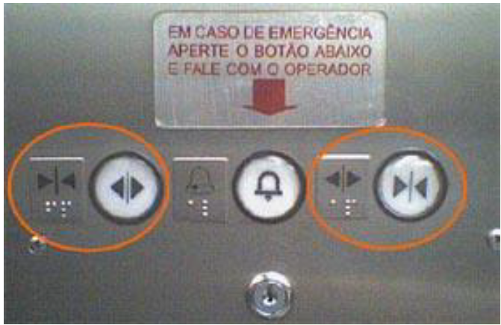
Porque “só funcionar” não é suficiente?

Slide 19
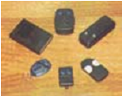
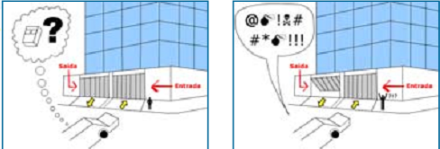
Porque “só funcionar” não é suficiente?

Slide 20
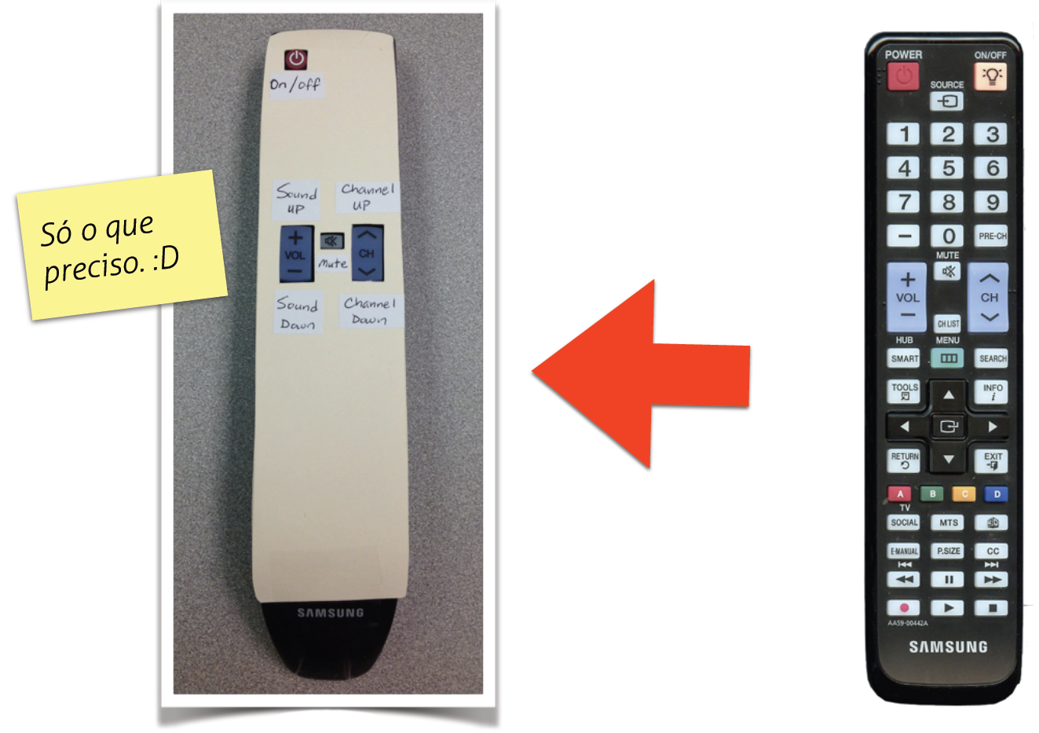
Porque “só funcionar” não é suficiente?

Slide 21
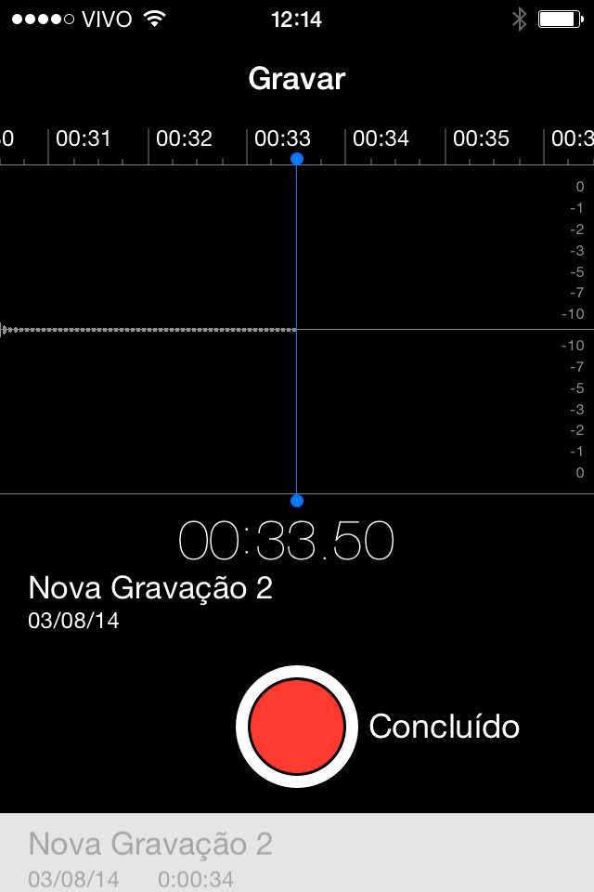
Porque “só funcionar” não é suficiente?
- Inicio uma gravação e....
- Onde está o botão “Pausar”?
Vou testar o botão “Concluído” pra ver no que dá.
Haaaaa.... Aprendi que o botão “Concluído” é na verdade “Pausar” ok.
- Quero concluir e ouvir a minha gravação, mas a única opção na interface é o botão “Concluído” que só pausa.
- Depois de muitas tentativas eu desisti e desliguei o iPhone.

Slide 22
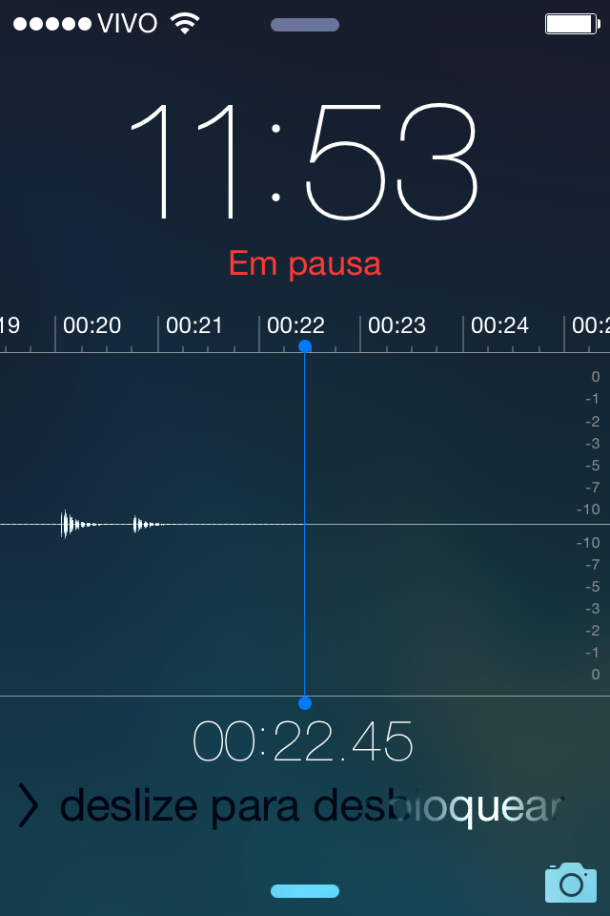

Porque “só funcionar” não é suficiente?
- Ao desbloquear a tela do iPhone, a tela do gravador “Em pausa” Apareceu.
- Eis que, ao desbloquear a tela do iPhone, a tela do aplicativo é aberta automaticamente.
- Tento novamente clicar no botão “Concluído” para concluir. E nada.... Continua pausando... Gravando... Pausando... Gravando... Pausando...

Slide 23
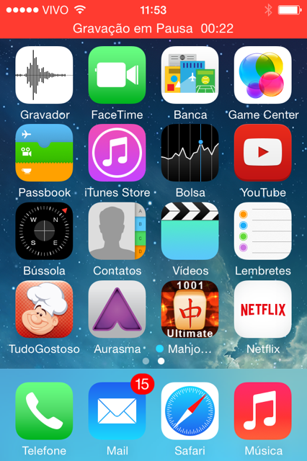
Porque “só funcionar” não é suficiente?
Frustrado, eu finalizo o aplicativo para continuar utilizando meu iPhone.
Eis que a tela “Gravação em Pausa” aparece no canto superior do iPhone. Não parou... Está lá... Esperando que eu continue a gravação e pior... consumindo a minha bateria...

Slide 24
Porque “só funcionar” não é suficiente?
- Decido voltar ao aplicativo e tentar descobrir como desligá-lo.

Slide 25
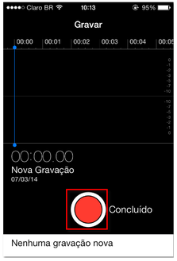
Porque “só funcionar” não é suficiente?
- E nada... Nada... realmente não existe o tal botão “Concluído”... Esse “Concluído” é na verdade “Pausado”.
- O que faço agora???
- Num ato desesperado dou várias dedadas pela interface tentando desvendar o enigma... Muitas dedadas... Dedadas munidas de muitas palavras de insatisfação #$%&@*... Dedadas com munidas de força porque eu estava com raiva... Muita raiva....
-Até que... O inesperado acontece...

Slide 26
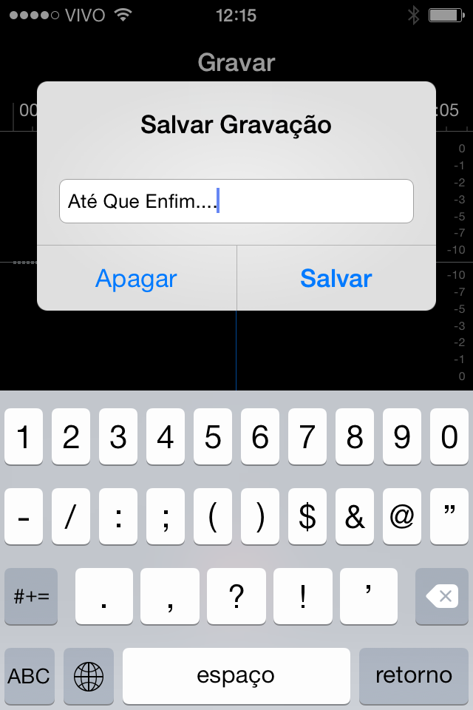
Porque “só funcionar” não é suficiente?
- Apareceu na tela uma janela com a opção de “Salvar” a minha gravação...
☺ ☺ ☺
Usuário Feliz
☺ ☺ ☺ ☺
☺ ☺ ☺ ☺

Slide 27
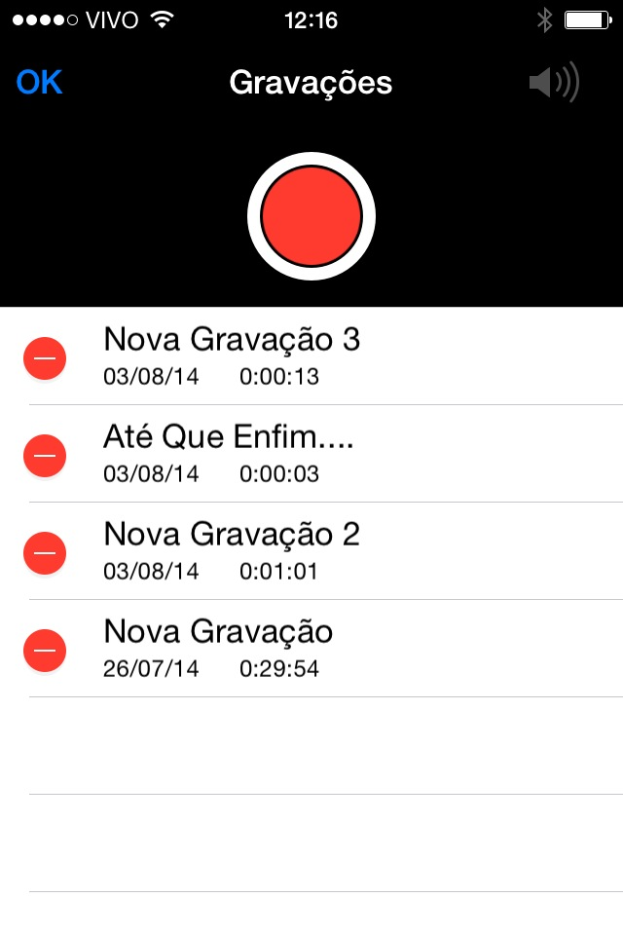
Porque “só funcionar” não é suficiente?
- Salvei... e, em seguida, apareceu uma lista com as minhas gravações... Era tudo o que eu queria... ☺ ☺ ☺ ☺
- Mas como foi que eu fiz isso?? Foi uma consequência de várias dedadas rápidas e simultâneas.. Seria uma combinação de dedadas??
- Tento iniciar uma nova gravação para tentar descobrir qual foi a dedada que deu certo... E nada... Novamente o botão “Concluído que só pausa.”

Slide 28
Porque “só funcionar” não é suficiente?
- Novamente várias dedadas... Muitas dedadas... E mais dedadas... Mais um pouco... Agora mais rápido... Dois dedos... Três dedos.... Mais junto... Mais espaçado... Dedos para o lado, agora pro outro, mais dedadas, Até que....
- Descobri!!!

Slide 29
Porque “só funcionar” não é suficiente?
O botão que conclui na verdade é a palavra “Concluído” e não o botão vermelho.
Mas o que tem de errado na palavra concluído? Porque não percebi que a palavra era, na verdade, um botão?

Slide 30
Atividade (20 minutos)
Briefing: Interação entre pessoas em uma festa
Uma casa noturna quer promover a paquera/flerte. Pensou em algo como um "correio elegante" digital.
Pensa, a princípio, em um site acessível pelo celular ou um aplicativo, mas pode-se instalar um telão na boate também.
Entretanto, a casa noturna não quer que nenhum dos usuários sejam incomodados ou se sintam ofendidos, e tem uma preocupação com questões de gênero: tem foco em públicos hetero e LGBT, não quer discriminar mas quer promover a interação do flerte.
Você tem alguma ideia de interface? O que você proporia para este cliente? Elabore um artefato “entregável”.

Slide 31
Qual foi seu primeiro pensamento? Foi nas funcionalidades?

Slide 32

Em algum momento você pensou nos usuários?

Slide 33
Pensou nas características e habilidades dos usuários? Pensou nas suas preferências?

Slide 34
Quem são os frequentadores do local?
Faixa etária?
Preferências sexuais?
Possuem celulares com acesso à Internet?
São experientes em tecnologia?
Utilizam celulares dentro da casa noturna?
Para qual finalidade?
Como usam?

Slide 35
Baseando-se na sua experiência, você considera que a maioria dos frequentadores:
É jovem;
Possui smartphone;
Utiliza SMS, Facebook e Instagram dentro da casa noturna;
Gostaria de ter um aplicativo específico para flertar neste estabelecimento;

Slide 36
Então você resolve marcar uma reunião e conversar melhor com o cliente...
Então você descobre que a maioria dos frequentadores da casa noturna é homem, aparentando possuir entre 20 e 30 anos.
A maioria possui smartphone com acesso à Internet.
Já sei, vou criar um APP.
Fantástico!!

Slide 37
Agora devo pensar nas funcionalidades do APP:
Com base em que?
No que já existe?
[enviar msg, curtir foto, cutucar, assoprar, ignorar, ...?]
Na experiência do usuário?
Virtualmente eles preferem: enviam msg? curtir fotos, cutucar? Assoprar? Ignorar? ...?

Slide 38
Devo perguntar tudo isso para o meu cliente? Ou devo me basear na minha própria experiência?

Slide 39

Na maioria das vezes o cliente não é usuário

Slide 40
E você pode não ser uma boa referência

Slide 41
Na era da inclusão... Você descobre que alguns frequentadores da casa noturna possuem deficiência... Como promover o flerte entre eles utilizando o mesmo APP? Em algum momento você pensou em acessibilidade?

Slide 42
Como conhecer as necessidades e preferências dos usuários? Como projetar uma interface que seja eficiente, eficaz e que satisfaça os usuários Como realizar testes de usabilidade?

Slide 43

O que você vai aprender na disciplina de IHC?
- Design de Interação
- Usabilidade
- Experiência de Usuário

Slide 44
Quais são os entregáveis em Design de Interação ?

Slide 45
Avaliação de usabilidade Fluxos e mapas de navegação Casos de uso e/ou cenários Personas Mapas de sites Protótipos (funcionais e não-funcionais, alta e baixa fidelidade)

Slide 46
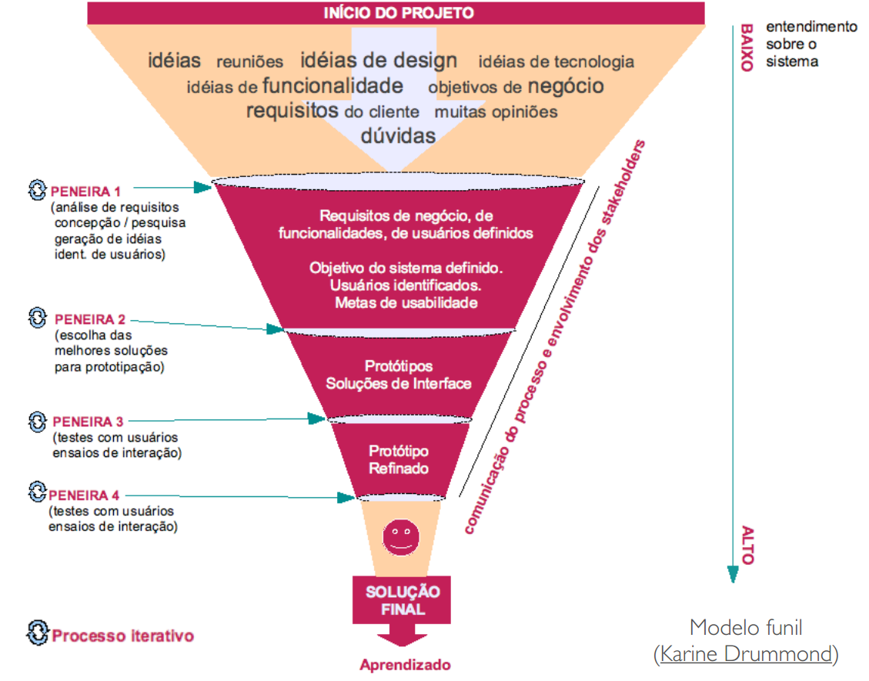

Slide 47
Critério de Avaliação
- P1: Projeto Design de Interação (20%)
- P2: Projeto Avaliação de Usabilidade (20%)
- PP1: Prova Parcial 1 (10%)
- PP2: Prova Parcial 2 (30%)
- PROCOMP (20%)
- até 0.5 de nota de participação através de atividades realizadas em sala.
OBS:
Atividades presenciais não poderão ser refeitas.
Leituras de capítulos e artigos do portal capes.

Slide 48

Próxima Aula
Leitura do capítulo 1 “Design de Sistemas Interativos” (páginas 03-13) do livro “Interação Humano-Computador” do autores BENYON, D. São Paulo: Pearson, 2011.
Para acessar o livro:
- Acessar o site do Mackenzie www.mackenzie.br
Clicar em “Bibliotecas”
Clicar em Biblioteca Virtual Universitária 3.0
Entrar com seu TIA e senha
No campo de busca digitar “Interação Humano Computador”

